Slide 1
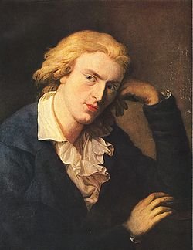
Иога́нн Кри́стоф Фри́дрих фон Ши́ллер
немецкий поэт, философ, теоретик искусства и драматург, профессор истории и военный врач

Slide 2
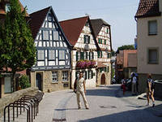
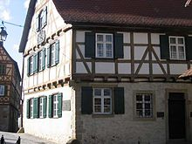
образование и раннее творчество

Slide 3
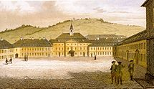
Военная академия в Штутгарте

Slide 4
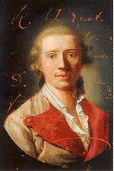
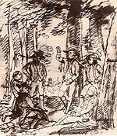
Разбойники
Шиллер в качестве полкового лекаря (1781—1782)
Эскиз Виктора фон Гейдэлёфа. «Шиллер читает Разбойников в Бопсерском лесу»

Slide 5
Период Веймарского классицизма
Выход в свет первого тома «Истории отпадения Нидерландов» летом 1788 года принес Шиллеру славу выдающегося исследователя истории. Друзья поэта в Йене и Веймаре (включая И. В. Гёте, с которым Шиллер познакомился в 1788 году) использовали все свои связи, чтобы помочь ему получить должность экстраординарного профессора истории и философии в университете Йены, который во время пребывания поэта в этом городе переживал период процветания. Фридрих Шиллер переехал в Йену 11 мая 1789 года.

Slide 6
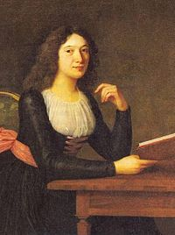
Помолвка
Портрет Шарлотты фон Ленгефельд работы

Slide 7
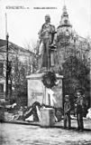
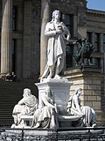
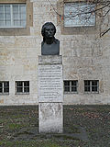
Последние годы жизни
Памятник Шиллеру в Кёнигсберге работы Станислава Кауэра
Памятник в Берлине
Герма Шиллера перед главным зданием университета в Йене

Slide 8
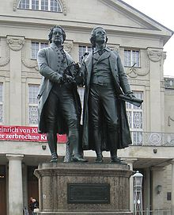
Творческое сотрудничество Шиллера и Гёте
Памятник Гёте и Шиллеру в Веймаре

